Slide 1



Отчёт 22.09.25
Kirill Zhidkov

Slide 2
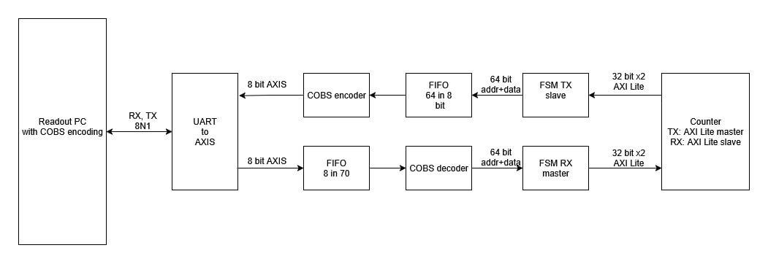
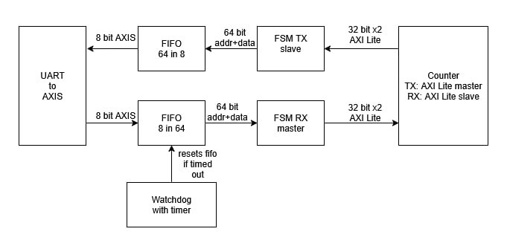
Сделано за неделю
Обсудили с Владом структуру прошивки FPGA для SciPlatform
Сделана функциональная схема прошивки
Собран проект в Quartus по этой схеме пока что с пустыми блоками

Slide 3
План на неделю
Начать работу над модулем UART to AXI Stream
Попробовать сделать UART_TX часть и протестировать её – отправить по AXI Stream 1 байт и получить на выходе пакет UART с ним

Slide 4
Спасибо за внимание!

